Slide 1
족저압 척추측만증 추적 장치
졸업과제 조사보고서
지식 및 정보제어 연구실 김성신 교수님
조 : 2조
학과 : 전기공학과
학번 : 201724525, 201724570
이름 : 이도경, 정석규
1
Notes:
안녕하십니까 “족압 측정 장치를 활용한 척추 측만증 추적”이라는 주제로 발표를 진행할 2조의 *** 라고 합니다.
1

Slide 2
목차
01 연구 주제 설명
02 1학기 진행 사항
03 진행 예정 사항
04 프로젝트 일정 및 역할 분담
05 참고 문헌 및 논문
2
Notes:
발표는 연구 주제 설명 – 현재 진행 상황 – 현재 중점 사항 – 프로젝트 일정 – 참고 문헌 및 논문 순서로 발표를 진행하겠습니다.
2

Slide 3
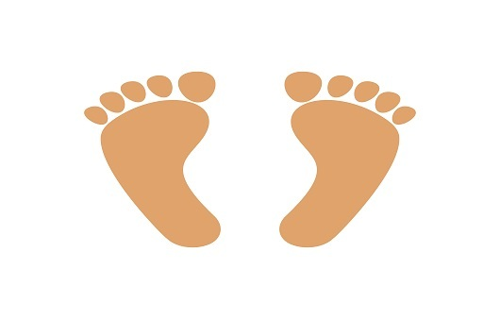
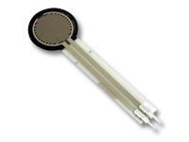
01 연구 주제 설명
족저압 측정 장치(Plantar Pressure Sensor)
양 발의 압력 차이를 측정하여 기존의 영상 장비를 활용한
추적 관찰에 비해 비용 면에서 효율적인 척추측만증의
심화 및 완화를 추적하는 장치
척추측만증을 가지고 있는 환자가 매일 관찰 기록을 통해 치료의 방향과 정량적인 기록을 통해 상담을 받을 수 있음.
3
Notes:
저희 조가 제작할 연구 주제는 족압 측정 장치(Plantar Pressure Sensor)로, 양 발의 압력차이를 측정하여 기존의 영상장비를 활용한 추적 관찰에 비해 시간-비용 면에서 효율적인 척추측만증의 심화 및 완화를 추적하는 장치입니다. 위 장치를 통해 치료의 효과와 방향을 제시할 수 있는 정량적 수단으로 활용 가능한 장치로 기대됩니다.
3

Slide 4





02 1학기 진행 사항
기존 모델
PySerial
아두이노 IDE에서 시리얼 포트로 송출한 데이터를 좌/우 압력으로 시간과 함께 테이블 형태로 저장
SQLite
계산된 차이값 데이터를 SQLite 데이터베이스의
사용자-날짜-측정값 테이블에 업로드
ARDUINO
웹에서 시리얼 통신으로 장치 전원을 작동하면
1분간 좌우 압력 센서에 입력된 데이터를 1초 단위로
시리얼 통신으로 송출
Python
테이블 형태로 저장된 데이터의 보행 주기 중 최대 압력들을 추출 후 평균값을 계산하고 평균값의 차이를 날짜/압력차이 테이블로 저장
Flask
장치의 ON/OFF를 제어하고 사용자 이름을 입력하면 시간에 따른 차이값 데이터 테이블의 시각화 플롯과 테이블 제공
4
Notes:
이전에 발표했을 때 구성했던 소프트웨어 워크플로우에 대해서 설명을 드리겠습니다. 먼저 아두이노 IDE에서 Flask웹 시리얼 통신으로 장치가 작동되면, 1분간 좌우 압력 센서에 입력된 데이터를 1초 단위로 시리얼 통신으로 송출하게 됩니다. 이후 PySerial 패키지를 통해 아두이노 IDE에서 시리얼 포트로 송출한 데이터를 좌/우 압력으로 시간과 함께 테이블 형태로 저장하게 됩니다. 그 다음 Python 인터프리터에서 테이블 형태로 저장된 데이터의 보행 주기 중 최대 압력들을 추출 후 평균값을 계산하고 평균값의 차이를 날짜/압력차이 테이블로 저장하게 됩니다. SQLite에서는 계산된 차이 값 데이터를 SQLite 데이터베이스에 사용자-날짜-측정값 테이블에 업로드 하고 Flask에서는 장치의 On/Off를 제어하고 사용자 입력을 입력하면 시간에 따른 차이 값 데이터 테이블의 시각화 플롯과 테이블을 제공하게 됩니다.
4

Slide 5
02 1학기 진행 사항
기존 구현 소프트웨어에서
발생한 문제점 및 한계
기존 구현 소프트웨어
Arduino Nano 33 IoT와 컴퓨터 간 블루투스 통신을 연결하기 위해 ArduinoBLE 라이브러리 사용
ArduinoBLE를 기존 모델에 적용하기 위해서는
PC – Serial Arduino – Bluetooth Arduino로 연결되는 추가적인 아두이노 구입이 필요함
WIFININA 라이브러리의 경우 MQTT 프로토콜을 활용하기 위한 추가적인 공부가 필요함
시리얼 통신을 통해 데이터를 전송 받고,
SQLite 서버에 데이터를 저장하는 모델 구현 완료
시간 및 비용을 절약하기 위한 새로운 소프트웨어 구상이 필요함
5
Notes:
이전에 발표했을 때 구성했던 소프트웨어 워크플로우에 대해서 설명을 드리겠습니다. 먼저 아두이노 IDE에서 Flask웹 시리얼 통신으로 장치가 작동되면, 1분간 좌우 압력 센서에 입력된 데이터를 1초 단위로 시리얼 통신으로 송출하게 됩니다. 이후 PySerial 패키지를 통해 아두이노 IDE에서 시리얼 포트로 송출한 데이터를 좌/우 압력으로 시간과 함께 테이블 형태로 저장하게 됩니다. 그 다음 Python 인터프리터에서 테이블 형태로 저장된 데이터의 보행 주기 중 최대 압력들을 추출 후 평균값을 계산하고 평균값의 차이를 날짜/압력차이 테이블로 저장하게 됩니다. SQLite에서는 계산된 차이 값 데이터를 SQLite 데이터베이스에 사용자-날짜-측정값 테이블에 업로드 하고 Flask에서는 장치의 On/Off를 제어하고 사용자 입력을 입력하면 시간에 따른 차이 값 데이터 테이블의 시각화 플롯과 테이블을 제공하게 됩니다.
5

Slide 6
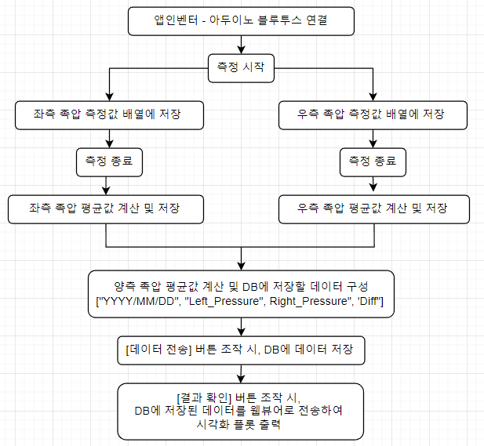
02 1학기 진행 사항
앱인벤터를 통한 족압 측정장치 알고리즘
6
Notes:
이전에 발표했을 때 구성했던 소프트웨어 워크플로우에 대해서 설명을 드리겠습니다. 먼저 아두이노 IDE에서 Flask웹 시리얼 통신으로 장치가 작동되면, 1분간 좌우 압력 센서에 입력된 데이터를 1초 단위로 시리얼 통신으로 송출하게 됩니다. 이후 PySerial 패키지를 통해 아두이노 IDE에서 시리얼 포트로 송출한 데이터를 좌/우 압력으로 시간과 함께 테이블 형태로 저장하게 됩니다. 그 다음 Python 인터프리터에서 테이블 형태로 저장된 데이터의 보행 주기 중 최대 압력들을 추출 후 평균값을 계산하고 평균값의 차이를 날짜/압력차이 테이블로 저장하게 됩니다. SQLite에서는 계산된 차이 값 데이터를 SQLite 데이터베이스에 사용자-날짜-측정값 테이블에 업로드 하고 Flask에서는 장치의 On/Off를 제어하고 사용자 입력을 입력하면 시간에 따른 차이 값 데이터 테이블의 시각화 플롯과 테이블을 제공하게 됩니다.
6

Slide 7
02 진행 예정 사항
하드웨어 구성
족압 측정 센서(Plantar Pressure Sensor)
Arduino Nano 33 IoT with headers(A2)
압력센서 FSR(RA18)
리튬이온 배터리 – 2200mAh
최종 측정 장치
신발
족압 측정 센서
족저압 척추측만증 추적장치의 실제 운용
대상 : 정석규(척추측만증, 24도)
운용 기간 : 최종 테스트 후, 1주~2주 작동
측정 결과 : 교정 치료, 운동 효과의 정량적인 효과 측정
7
Notes:
먼저 족압을 측정하기 위해 구성된 기본적인 센서 회로입니다. 아두이노는 Arduino Nano 33 IoT를 사용했고, 압력센서는 FSR(RA18)를, 외부 전원은 리튬이온 배터리를 사용하였습니다. 압력센서는 아두이노 A2단자에 장착하여 구성했습니다.
7

Slide 8
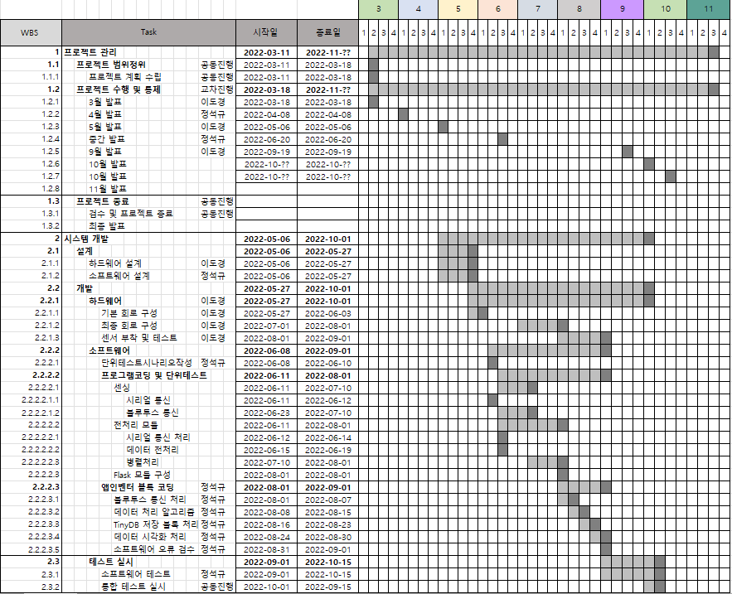
04 프로젝트 일정 및 역할분담
8

Slide 9
05 참고 문헌 및 논문
이미지
발바닥 이미지 : https://v.kakao.com/v/20210531151114558
운동화 이미지 : https://store.musinsa.com/app/goods/1632967/0
압력센서 이미지 : https://kocoafab.cc/tutorial/view/105
아두이노 이미지 : https://ko.wikipedia.org/wiki/%EC%95%84%EB%91%90%EC%9D%B4%EB%85%B8
FSR + Aduiono img : https://m.blog.naver.com/PostView.naver?isHttpsRedirect=true&blogId=ubicomputing&logNo=220521260745
9

Slide 10
감사합니다

